Slide 1




26 июня
МЕЖДУНАРОДНЫЙ ДЕНЬ БОРЬБЫ С НАРКОТИКАМИ

Slide 2
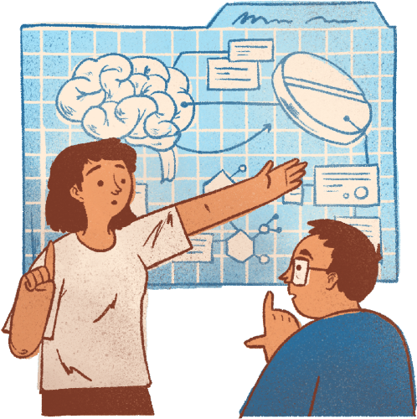
Наркотики — это вещества, которые могут изменять наше сознание и влиять на работу организма. Они бывают легальными (например, некоторые лекарства, которые врач назначает для лечения болезней) и нелегальными (те, что запрещены законом и могут нанести серьёзный вред здоровью).

Slide 3
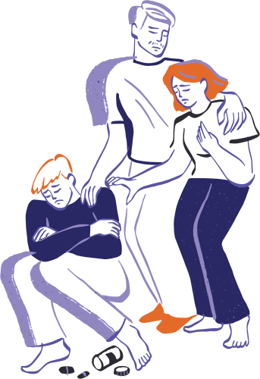
Нелегальные наркотики очень опасны, потому что:
Разрушают здоровье: они могут повредить внутренние органы, такие как сердце, печень и мозг.
Вызывают зависимость: человек может начать чувствовать, что ему постоянно нужно принимать наркотики, чтобы чувствовать себя нормально. Это может привести к тому, что он будет забывать о своих обязанностях, друзьях и семье.
Могут привести к смерти: некоторые наркотики могут вызвать остановку сердца или другие опасные для жизни состояния.

Slide 4
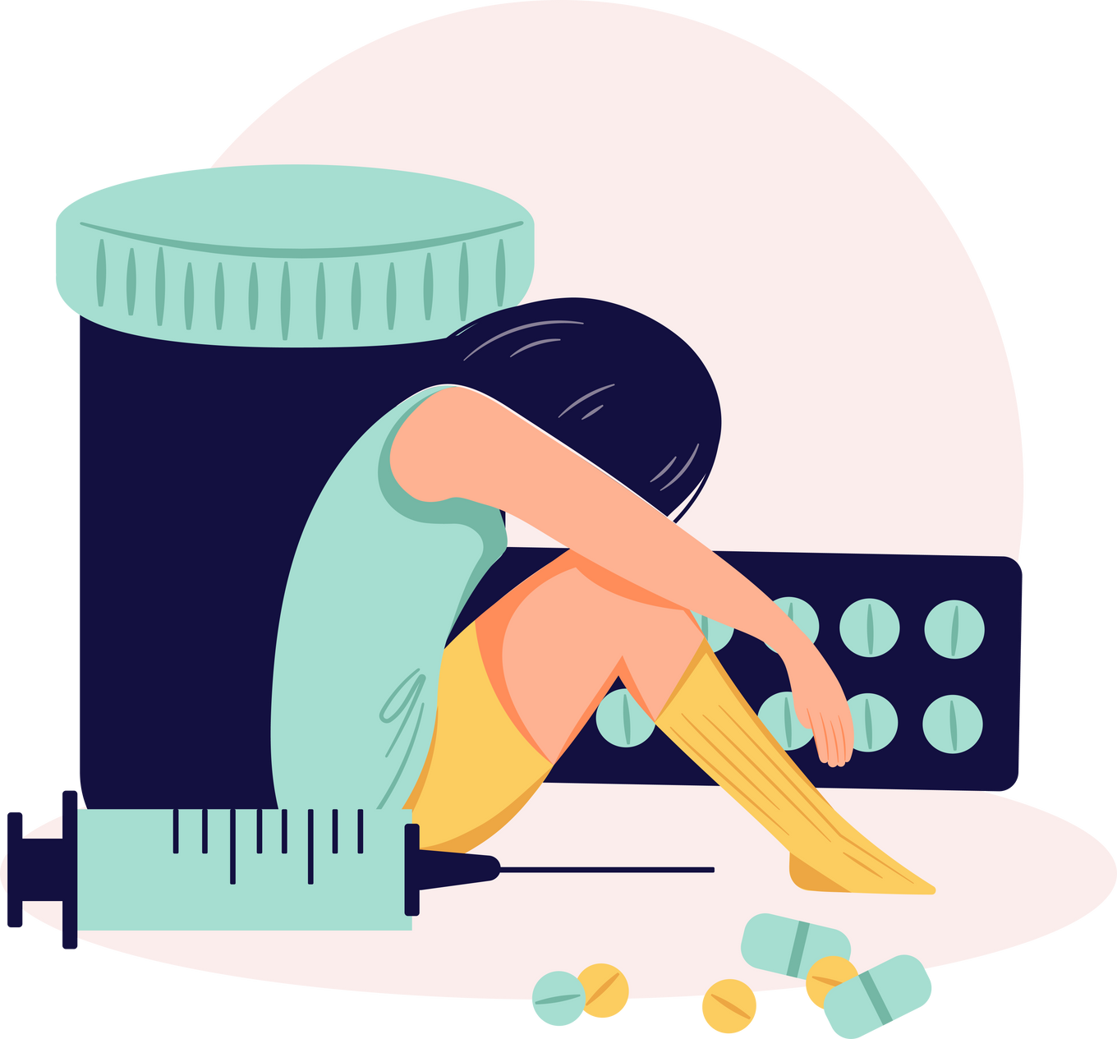
Последствия употребления наркотиков
Употребление наркотиков может иметь серьёзные последствия не только для самого человека, но и для его близких:
Разрушение семьи: из-за зависимости человек может стать агрессивным, раздражительным и потерять интерес к семье. Это может привести к конфликтам и даже разрыву отношений.
Потеря друзей: под влиянием наркотиков человек может вести себя странно или агрессивно, что может оттолкнуть друзей.
Проблемы с законом: употребление и распространение нелегальных наркотиков могут привести к штрафам, арестам и другим юридическим последствиям.

Slide 5
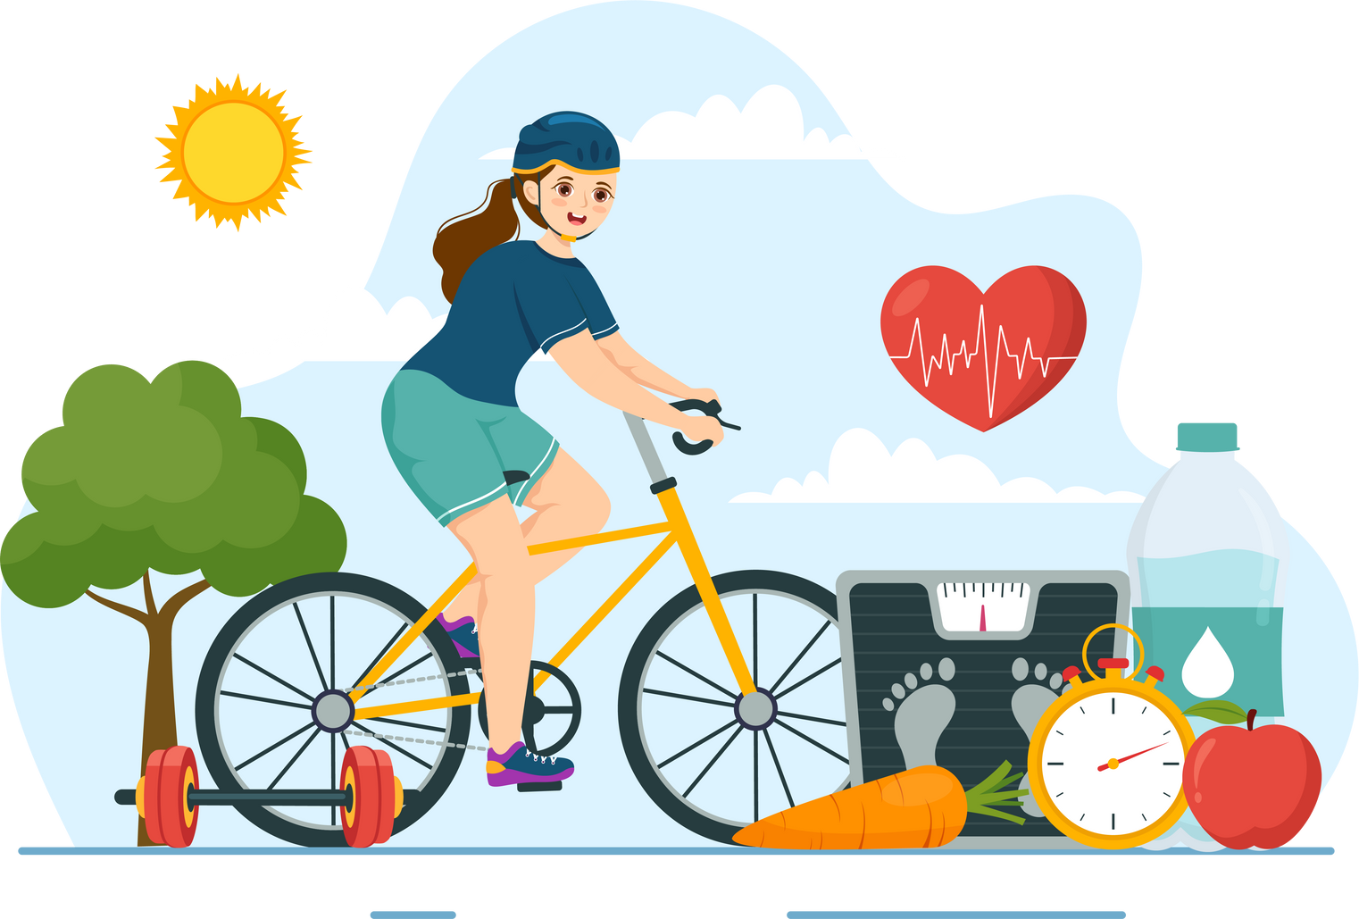

Здоровый образ жизни
Здоровый образ жизни — это лучший способ избежать проблем, связанных с наркотиками. Он включает в себя:
Правильное питание: употребление свежих фруктов и овощей, злаков и других полезных продуктов помогает поддерживать здоровье организма.
Физическая активность: регулярные занятия спортом или просто прогулки на свежем воздухе помогают укрепить организм и улучшить настроение.
Отказ от вредных привычек: избегание курения, алкоголя и наркотиков помогает сохранить здоровье и избежать зависимости.

Slide 6
Как отказаться от наркотиков?
Если вам предлагают попробовать наркотики, важно знать, как отказаться:
Скажите «нет»: уверенно и чётко выразите своё решение отказаться от предложения.
Найдите альтернативные занятия: предложите вместо этого заняться чем-то интересным и полезным, например, спортом, творчеством или учёбой.
Обратитесь за помощью к взрослым: если вы чувствуете, что вам нужна поддержка, поговорите с родителями, учителями или другими взрослыми, которым вы доверяете.

Slide 7
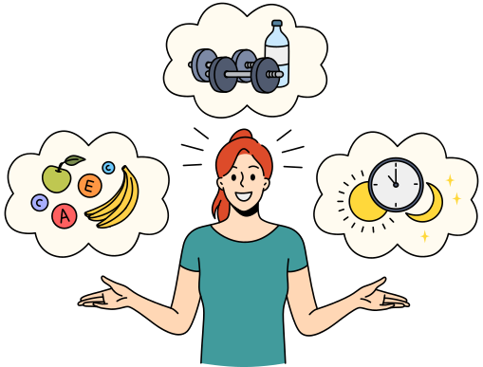

Я надеюсь, что сегодняшний урок поможет вам сделать осознанный выбор в пользу здорового образа жизни. Помните, что ваше здоровье — это самое ценное, что у вас есть. Берегите себя, занимайтесь спортом, правильно питайтесь и избегайте вредных привычек.
Будьте сильными и уверенными в себе, умейте говорить «нет» в сложных ситуациях. Ваш выбор сегодня определяет ваше будущее.
Желаю вам крепкого здоровья и успехов во всех начинаниях!

